Slide 2
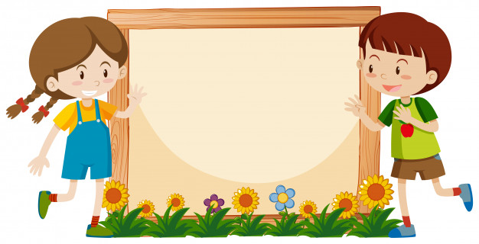
Bài 76:
uông uôc

Slide 3
Khám phá

Slide 4
quả chuông
ngọn đuốc
chuông
đuốc
uô
ng
uông
uông
uôc
c
uôc
uô
uô
ng
uông
uô
c
uôc

Slide 5
Đọc từ
ứng dụng

Slide 6
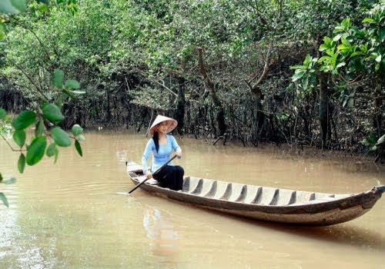
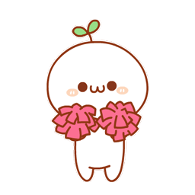
đi xuồng
cái cuốc
đồng ruộng
luộc rau

Slide 7
đi xuồng
uông
cái cuốc
uôc
luộc rau
đồng ruộng
uôc
uông

Slide 8
Tạo tiếng
luống
l
uông
’
luông
luống rau

Slide 9
Viết

Slide 10
ĎŪƑ

Slide 11
Ď″

Slide 13
Đọc bài
ứng dụng

Slide 15
Giữ ấm
Gió mùa đông bắc chợt
về, bé vẫn mặc phong
phanh. Bé bị cảm, ho sù sụ. Cả
nhà cùng chăm sóc bé. Ông đắp
chăn, làm ấm bàn chân cho bé. Mẹ cho
bé uống thuốc cảm. Bố ân cần:
- Con nhớ mặc đủ ấm, đừng để bị lạnh nhé.
uông
uôc

Slide 16
Vì sao bé bị cảm lạnh?
a. Vì bé mặc chưa đủ ấm
b. Vì bé mặc ấm quá

Slide 17
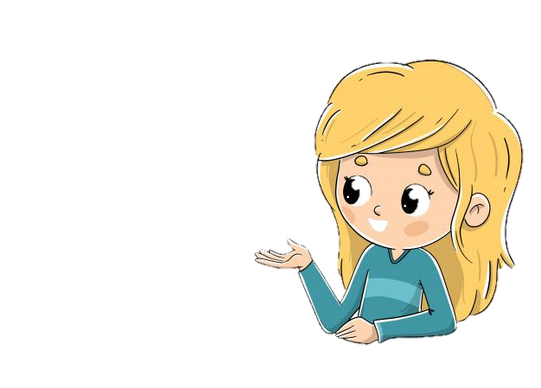
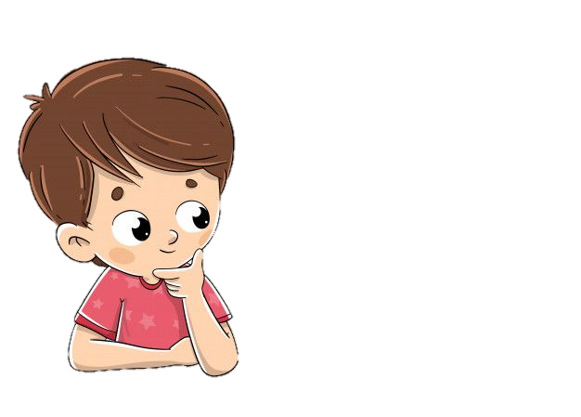
Nói và nghe
Mùa đông bạn phải mặc như thế nào?

Slide 18
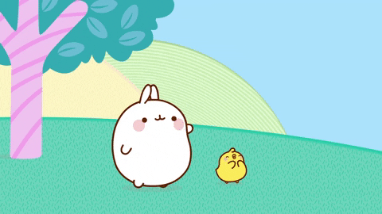
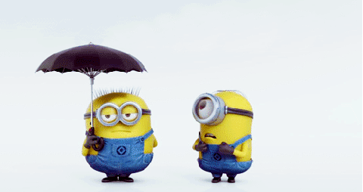
CHÚC CÁC EM HỌC GIỎI!

